Slide 1
ОТЧЕТ О ПРОВЕДЕННОМ ЗАНЯТИИ
Автор разработки:
Ерондаева Юлия Владимировна,
МАОУ Зайковская СОШ № 2,
учитель математики

Slide 2
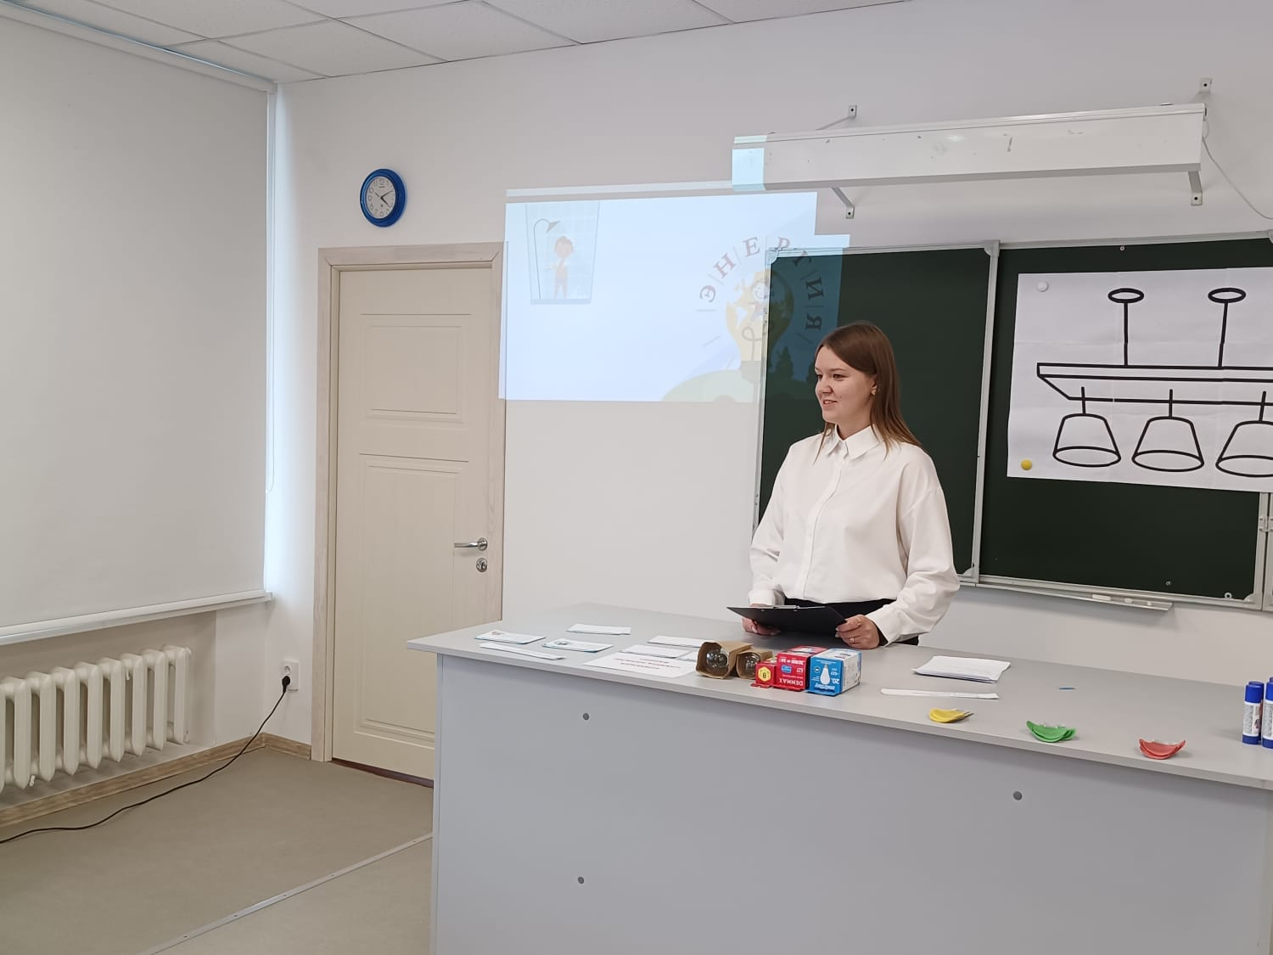
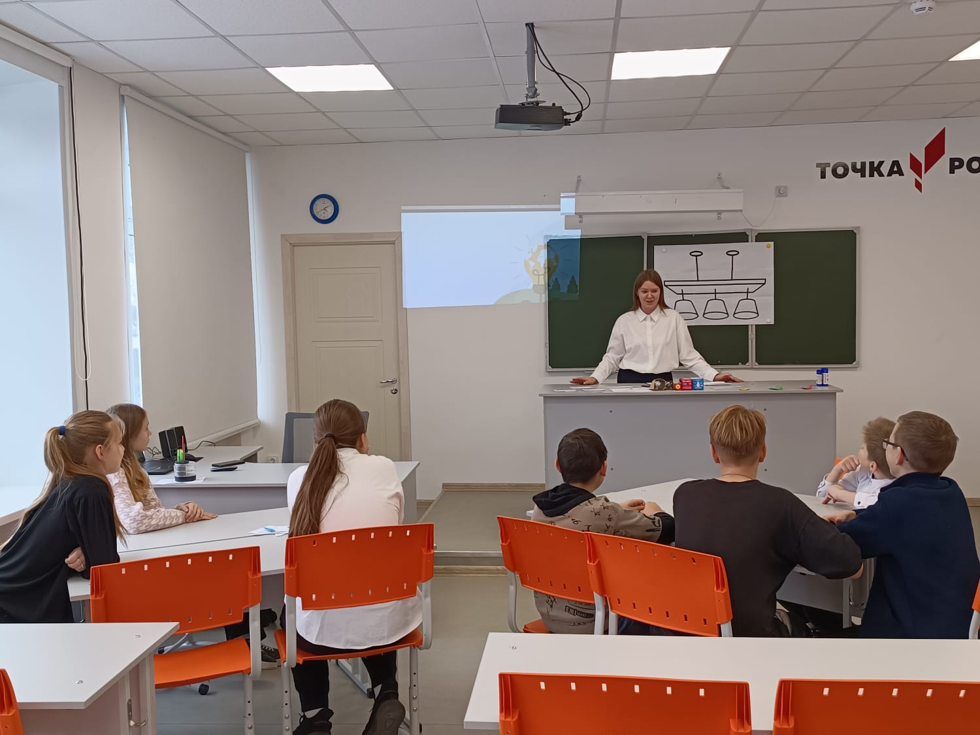
I. Организационный момент

Slide 3
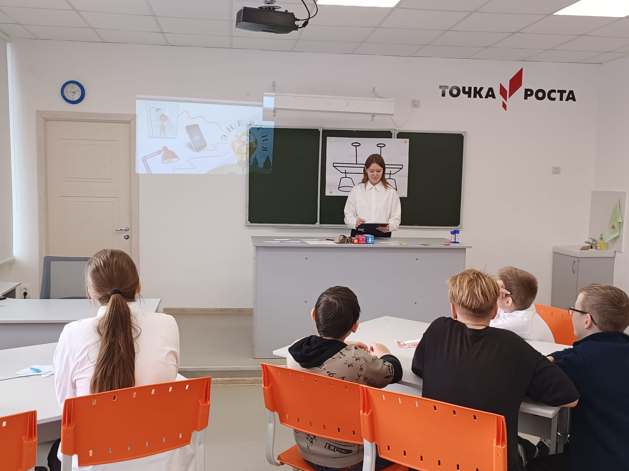
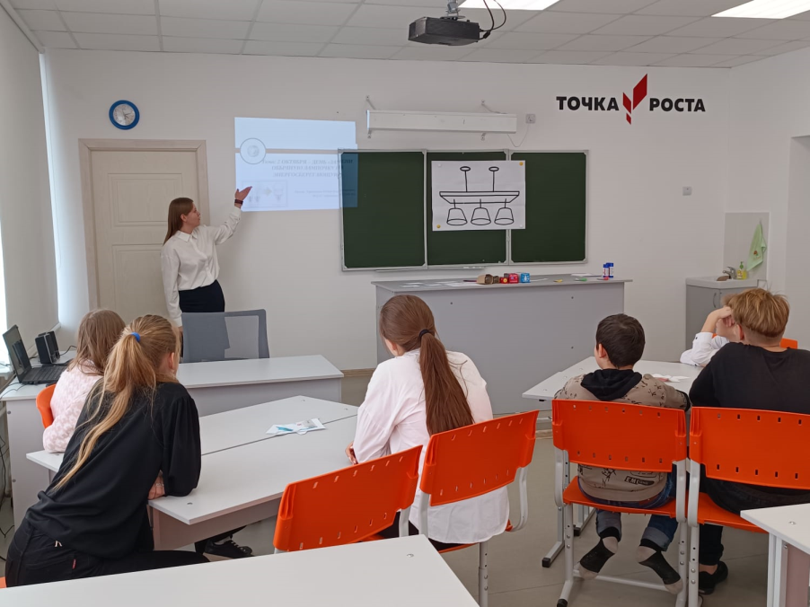
II. Актуализация знаний, формулирование темы и цели занятия

Slide 4
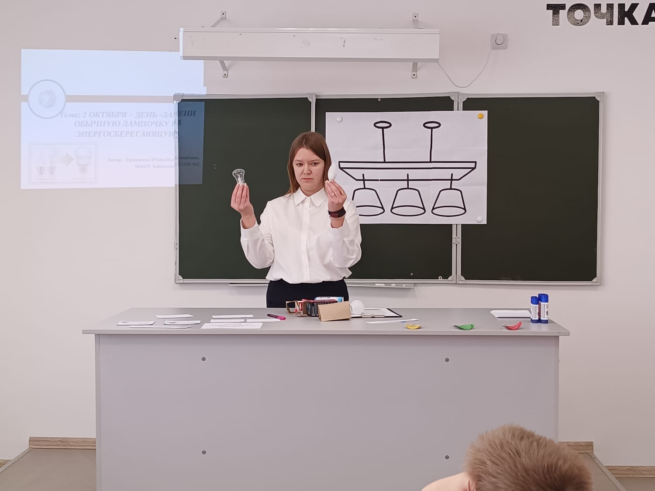
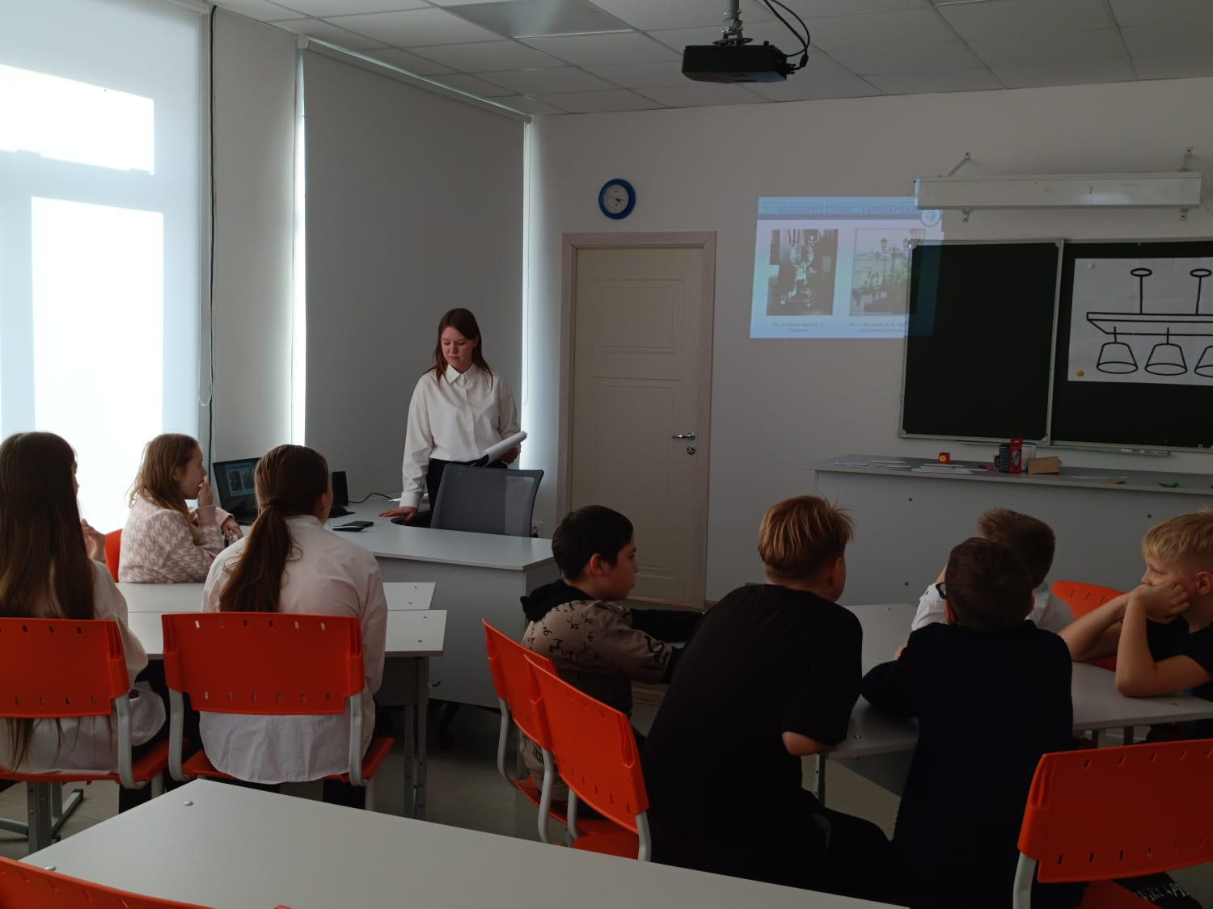
III. Основная часть

Slide 5
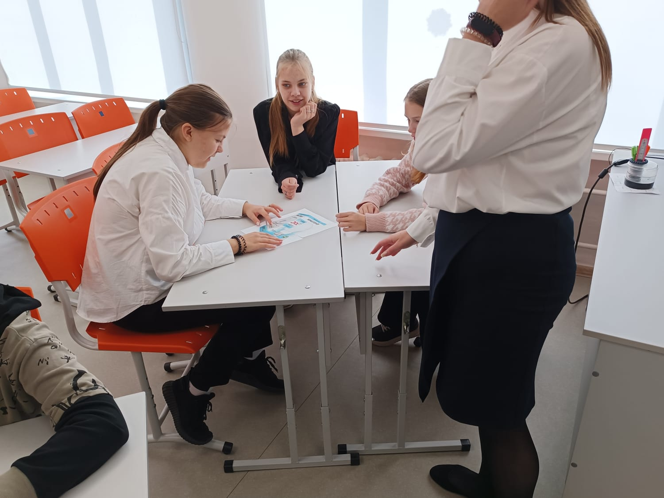
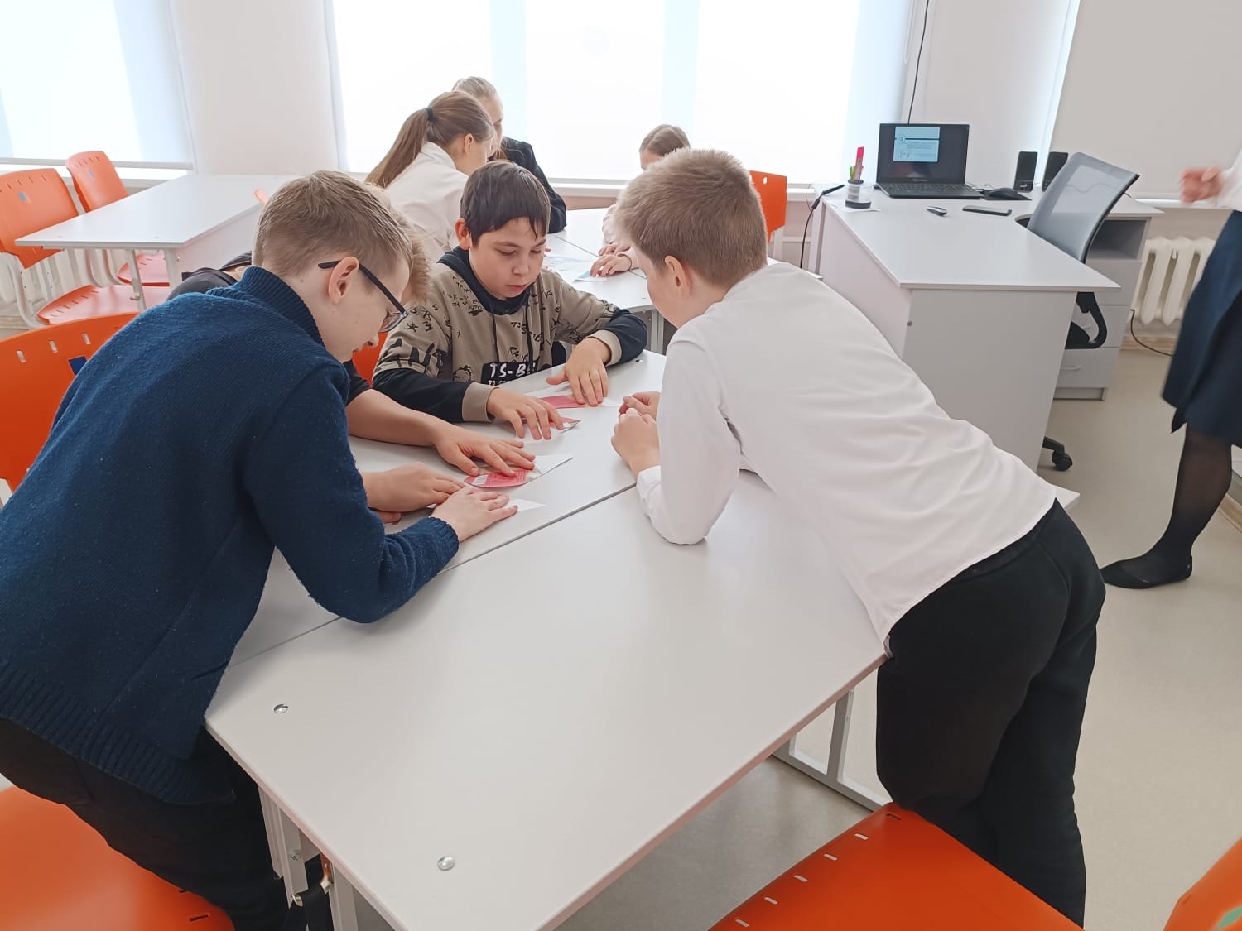
III. Основная часть

Slide 6
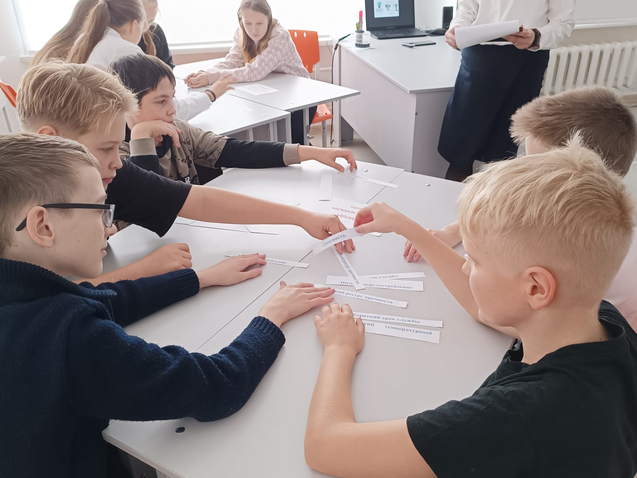
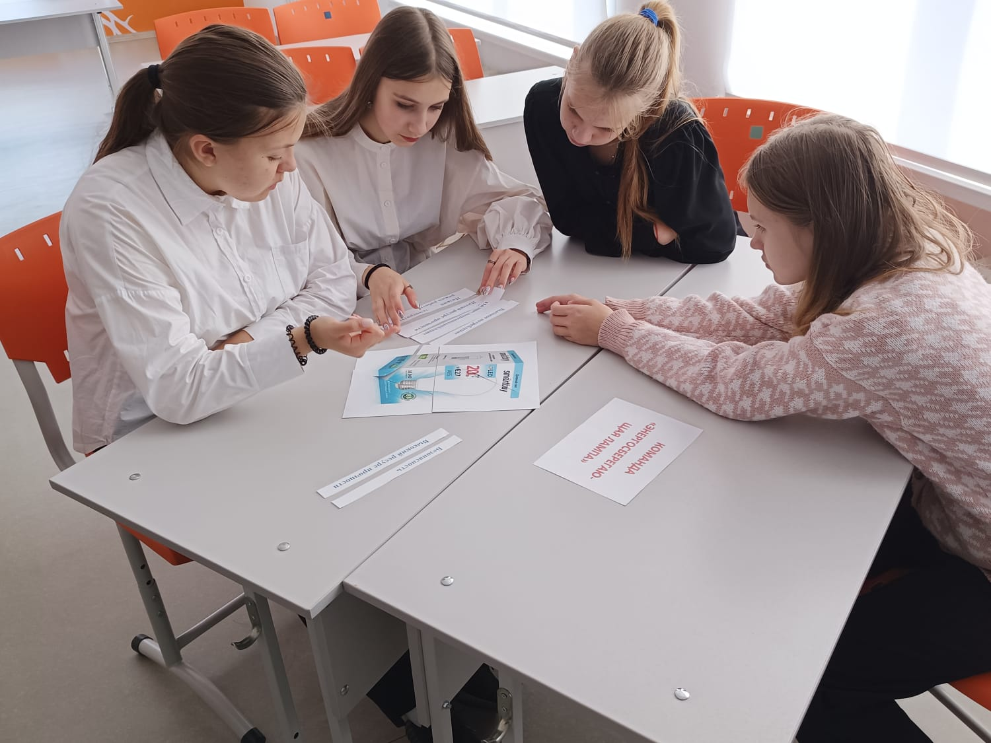
III. Основная часть

Slide 7
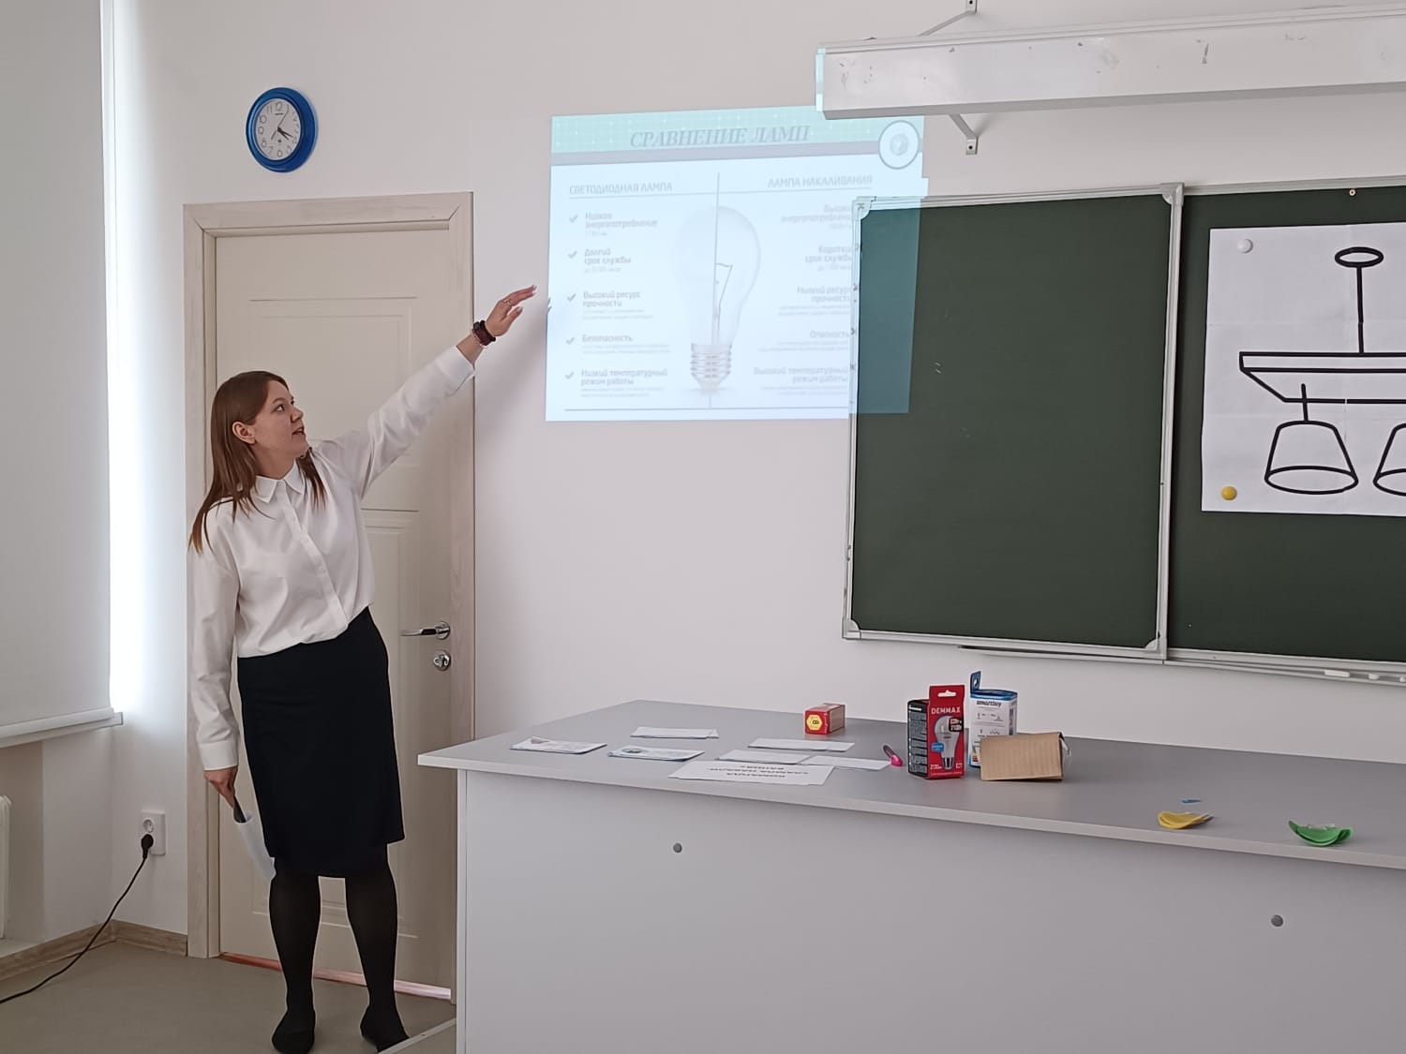
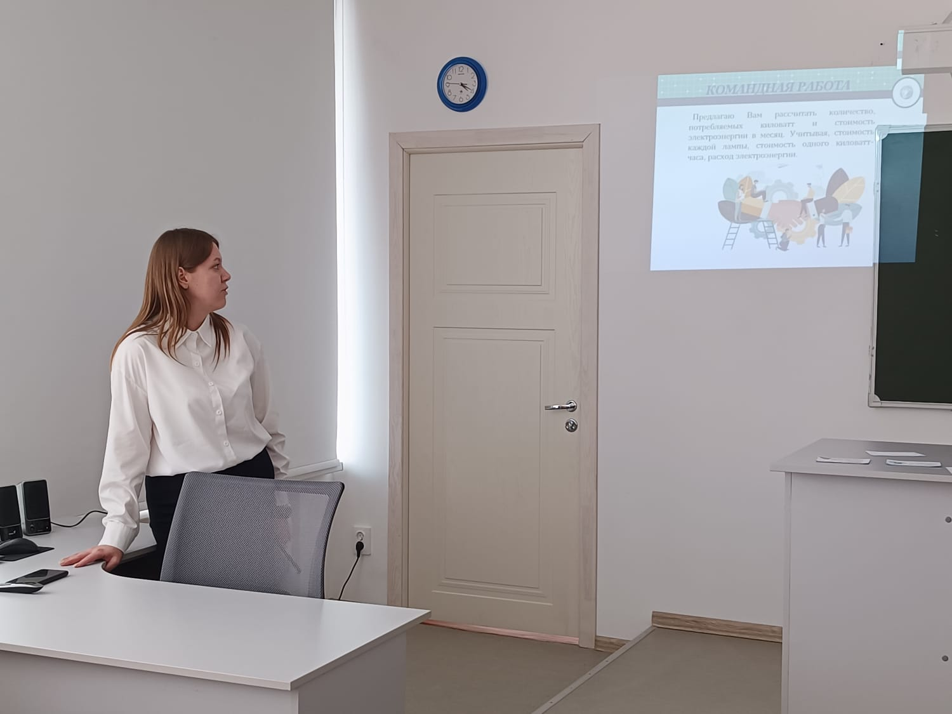
III. Основная часть

Slide 8
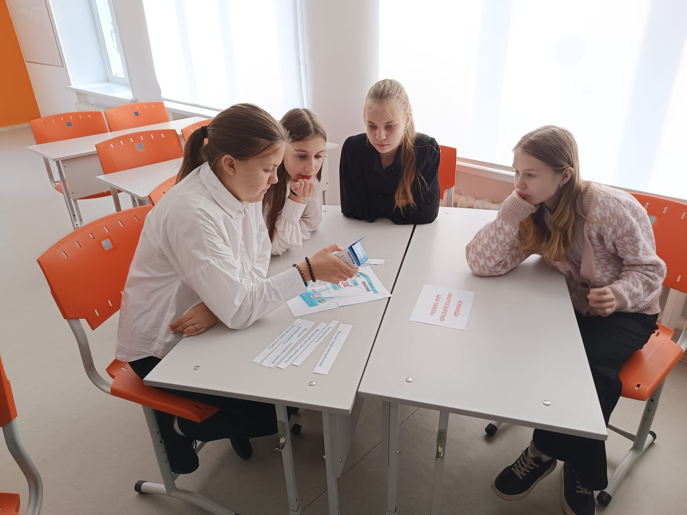
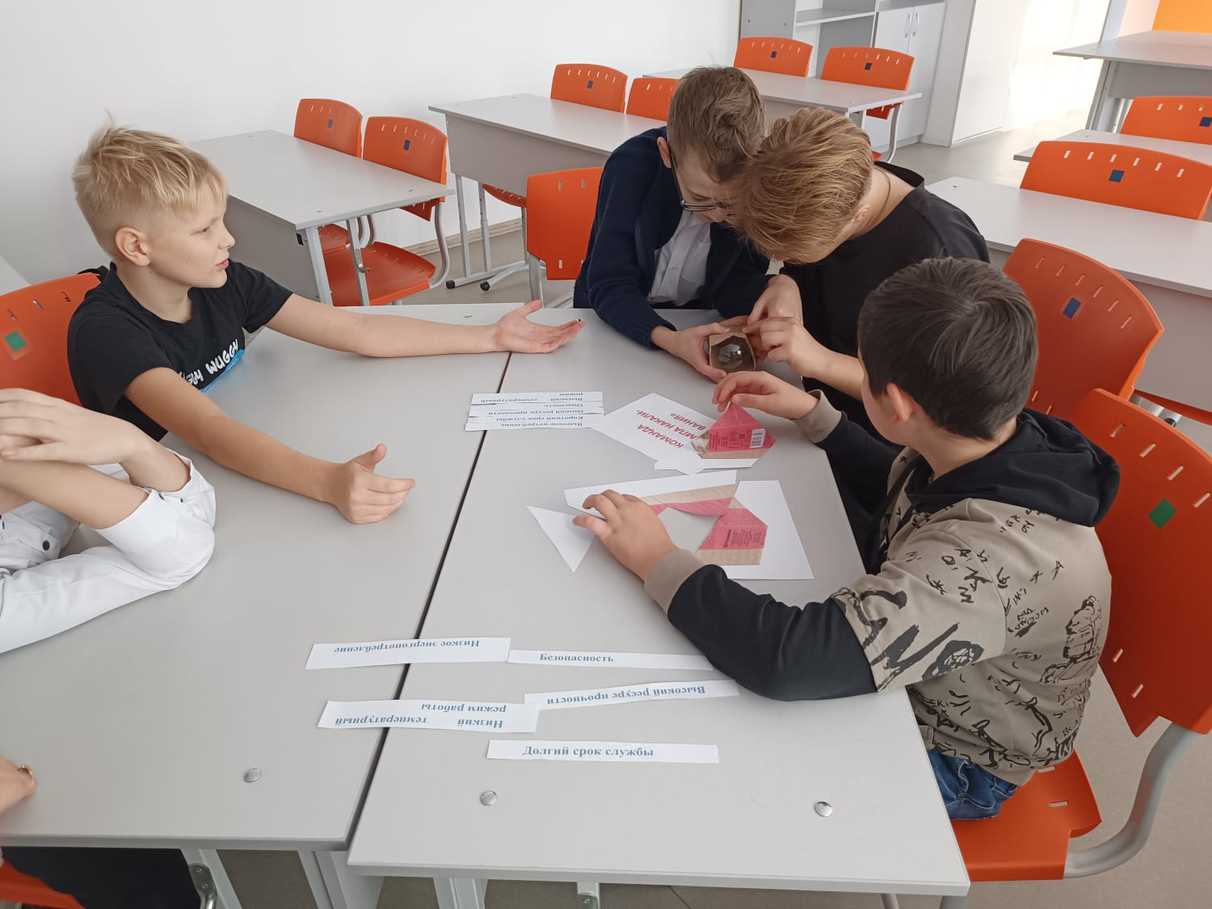
III. Основная часть

Slide 9
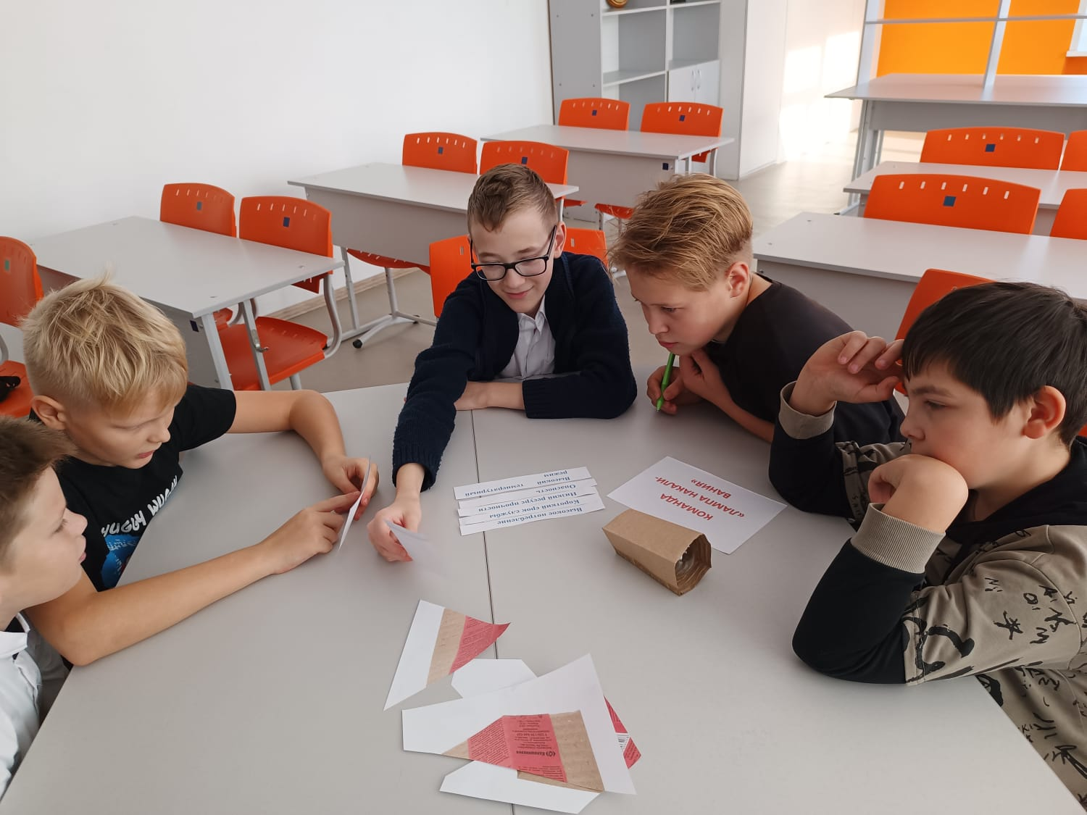
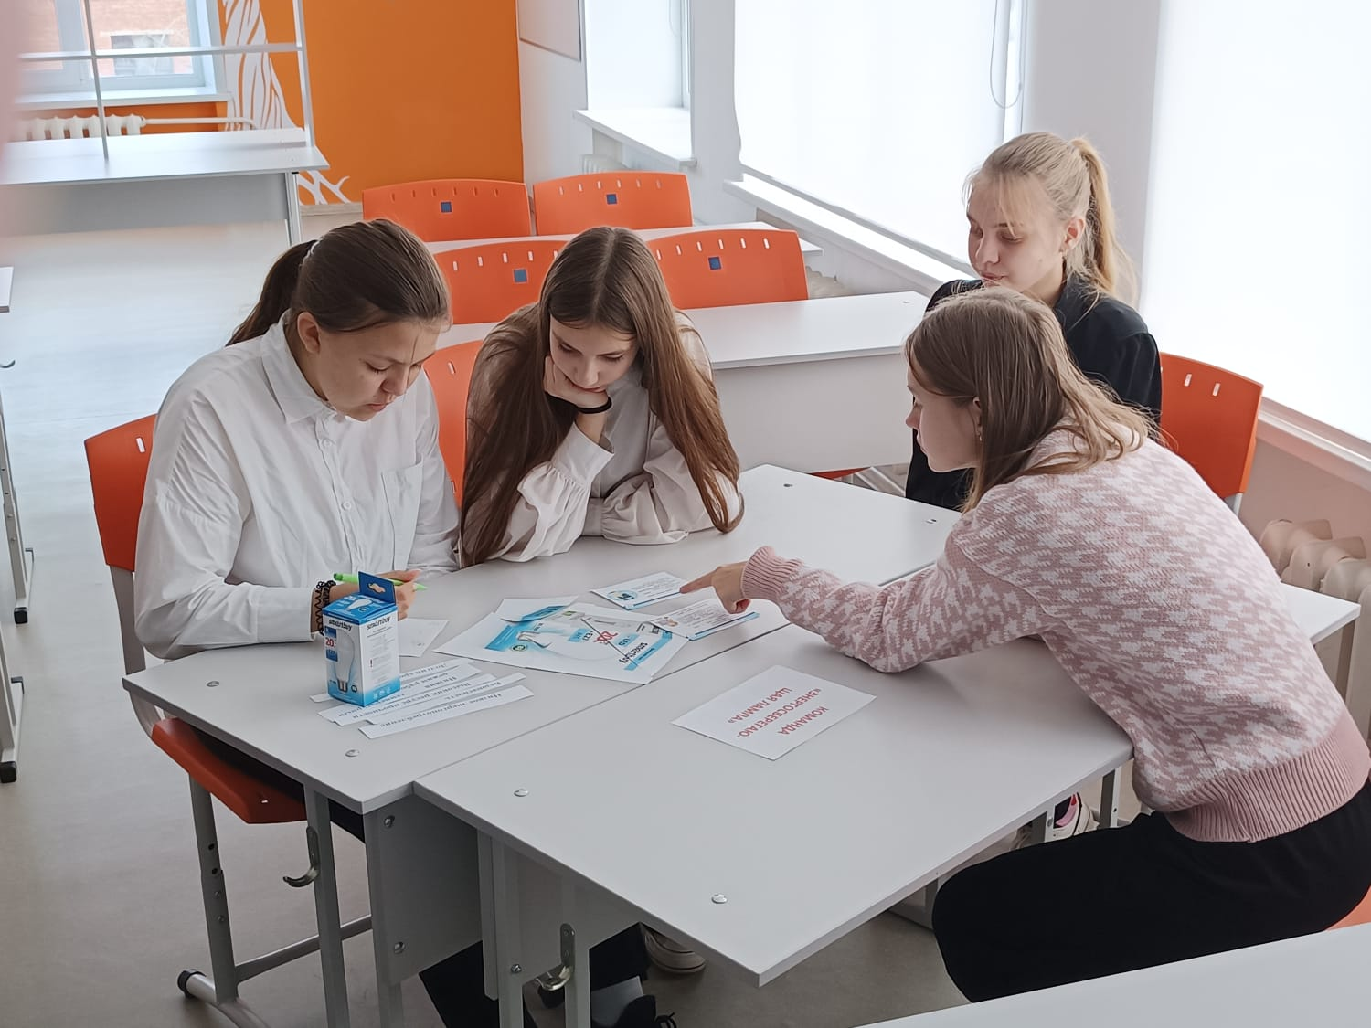
III. Основная часть

Slide 10
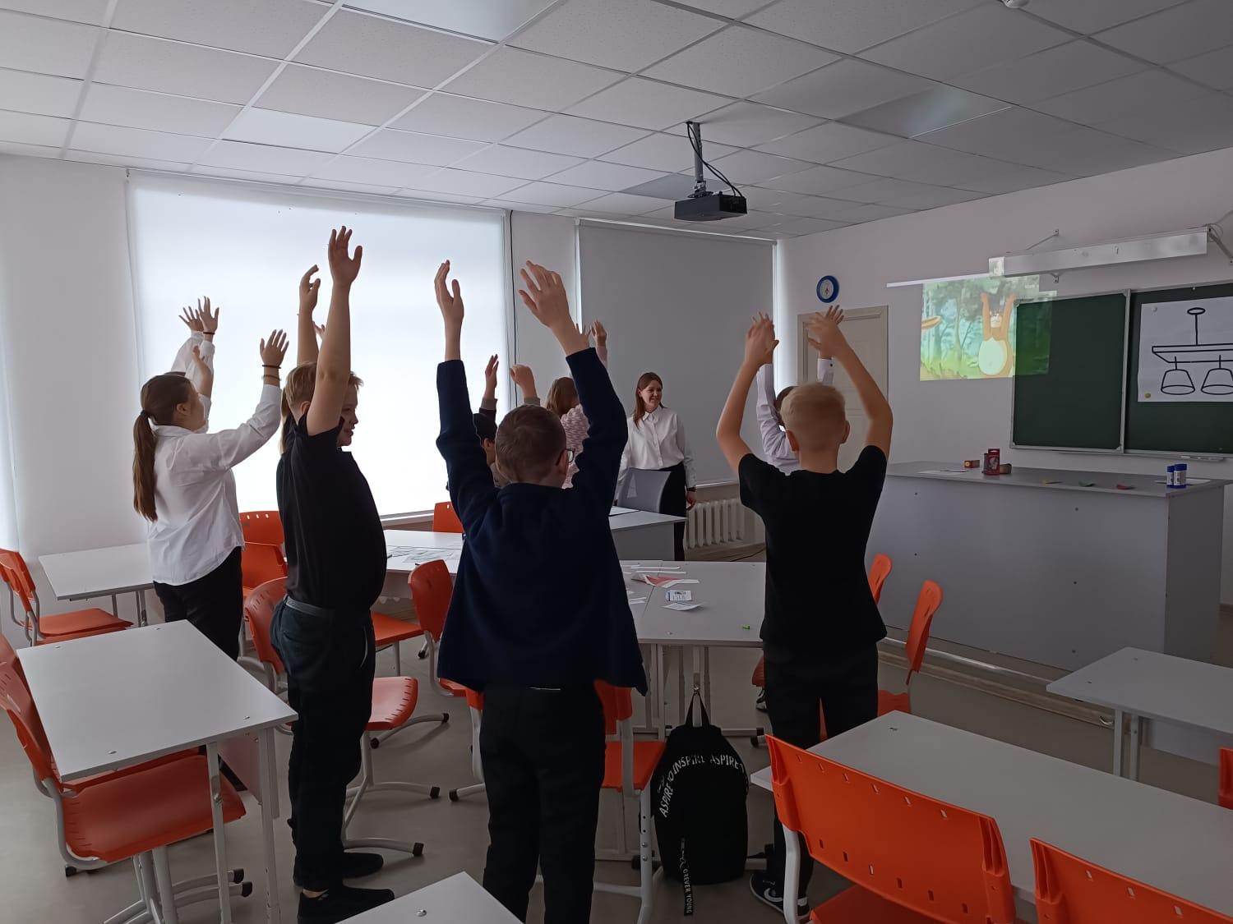
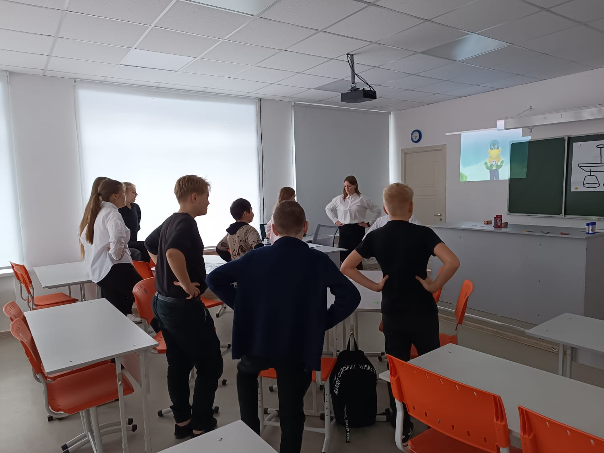
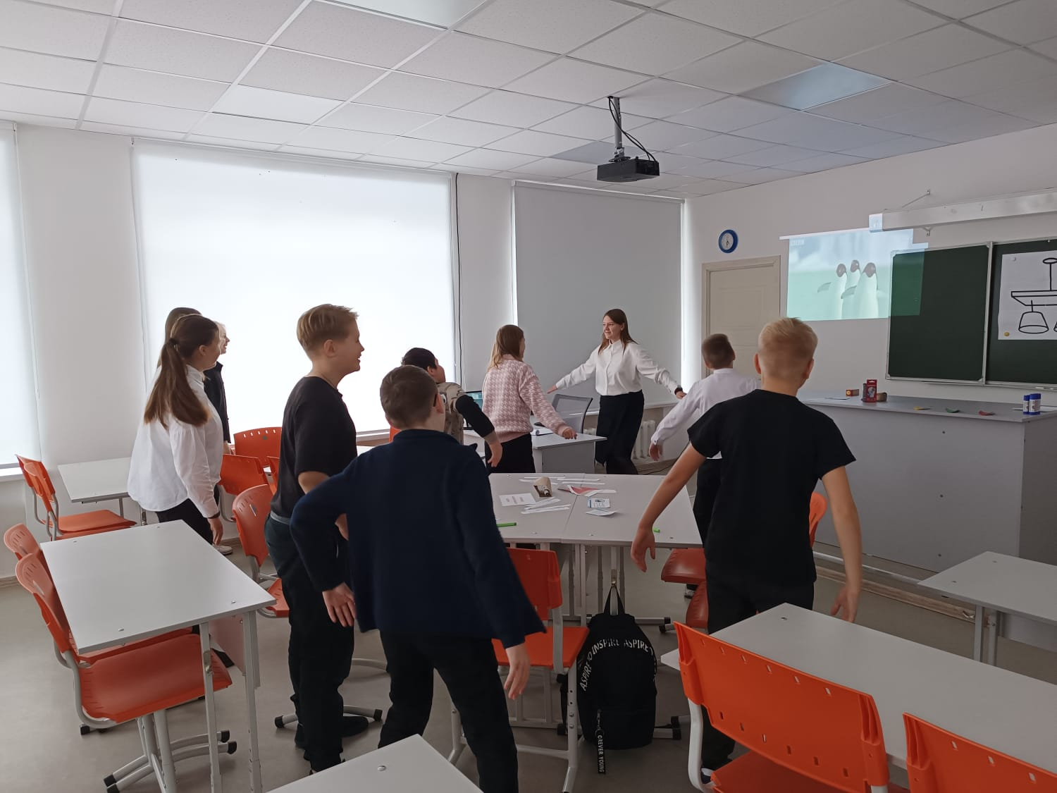
IV. Физкультминутка

Slide 11
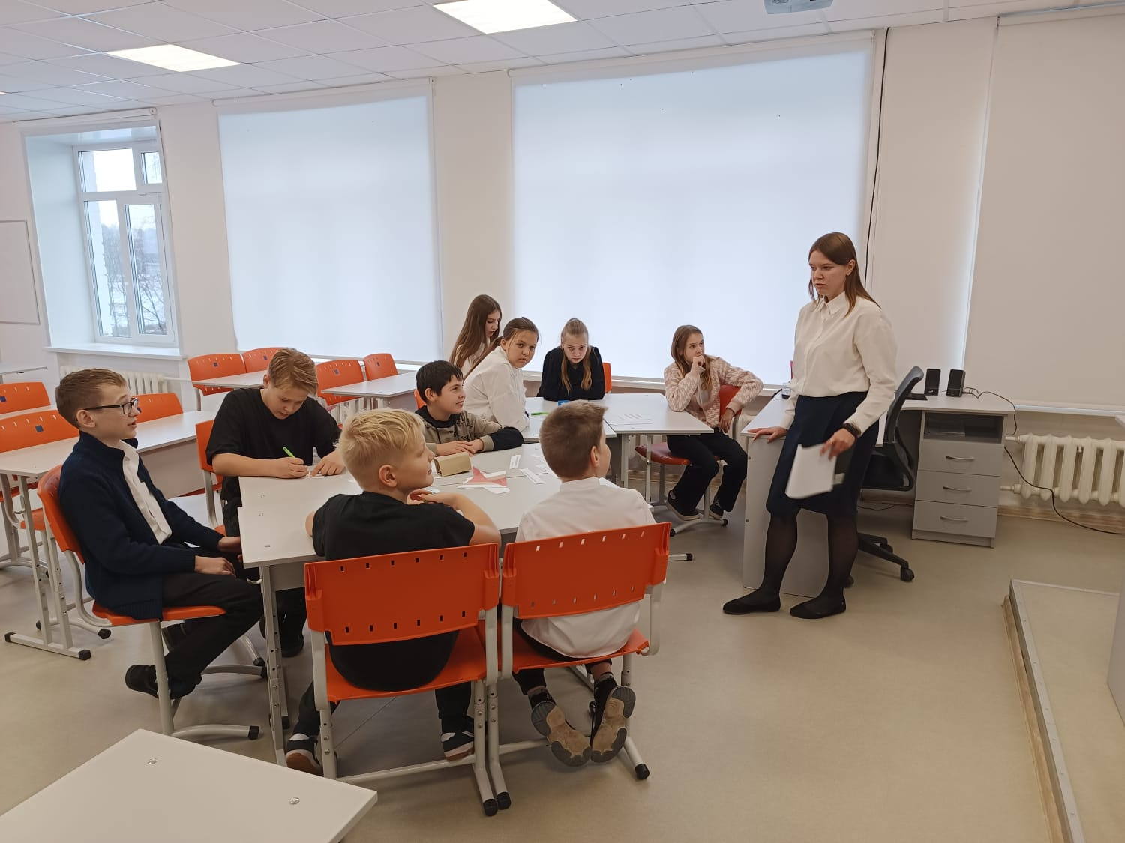
V. Представление командами результаты работы в группах

Slide 12
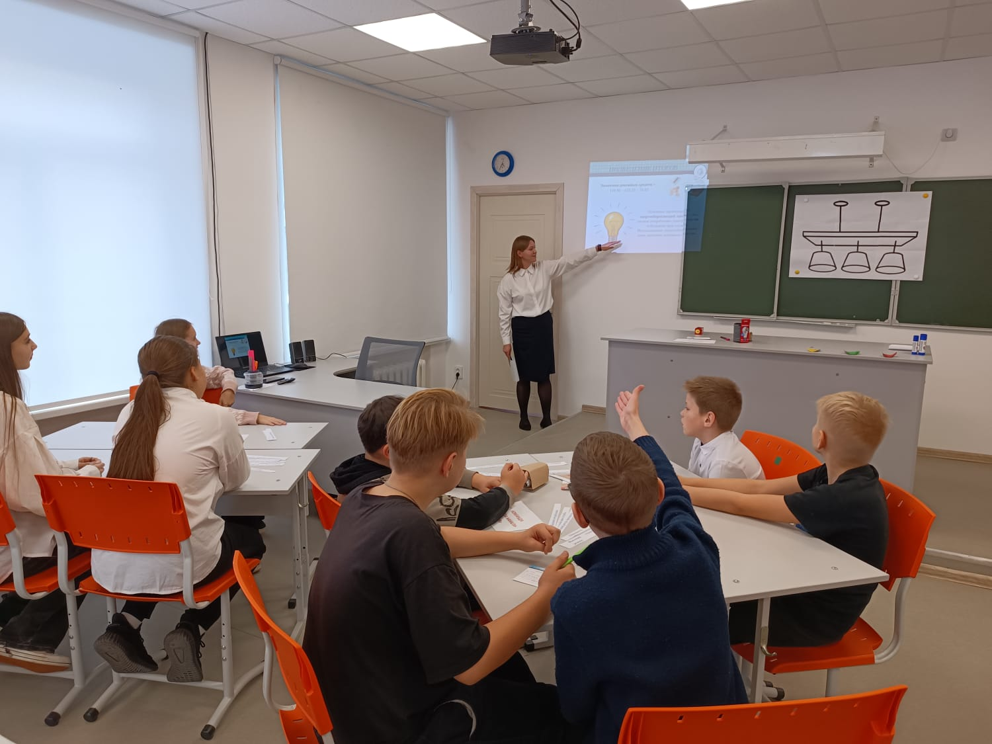
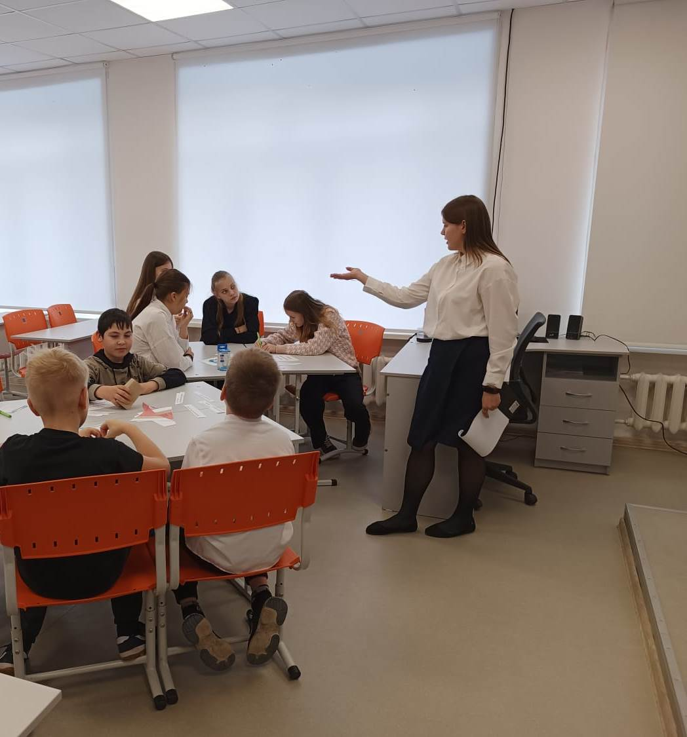
VI. Подведение итогов
VII. Домашнее задание фирмам

Slide 13
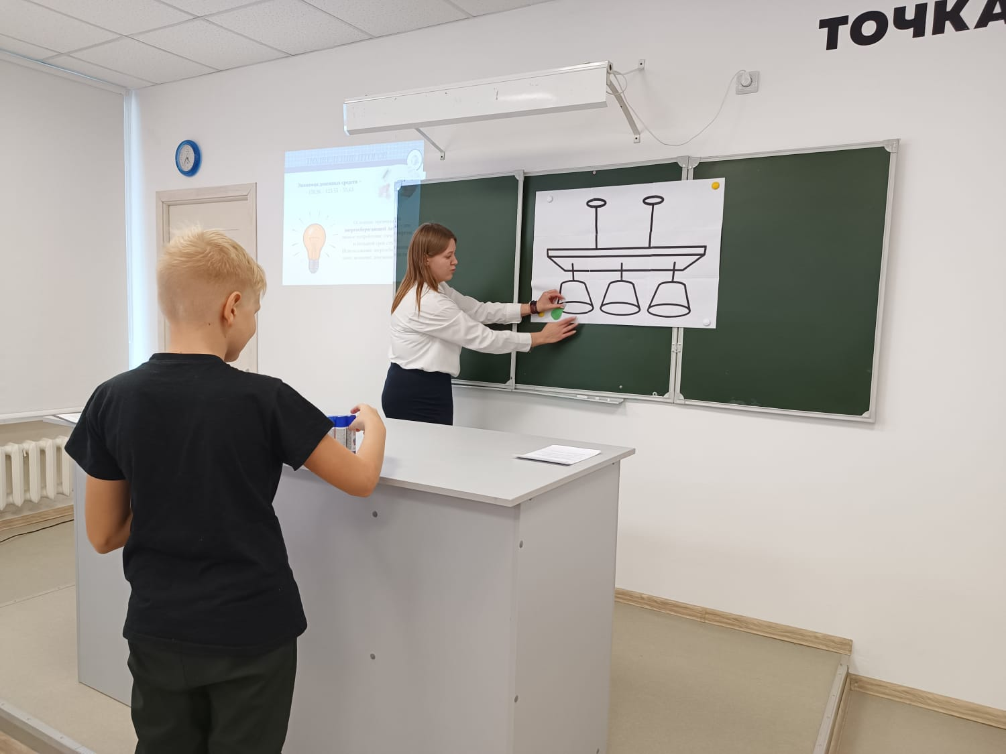
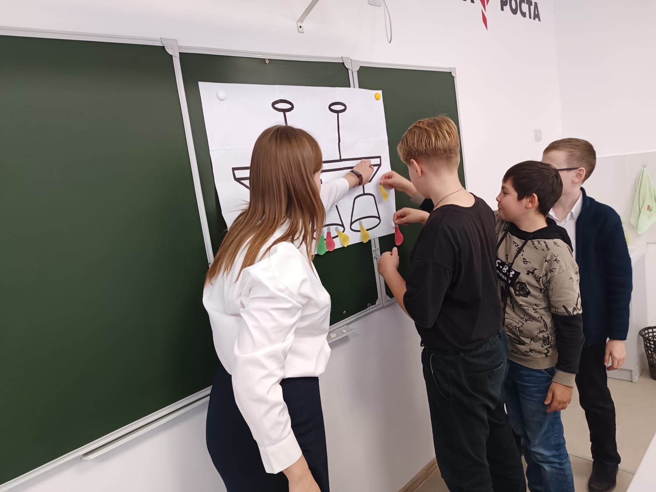
VIII. Рефлексия

Slide 14
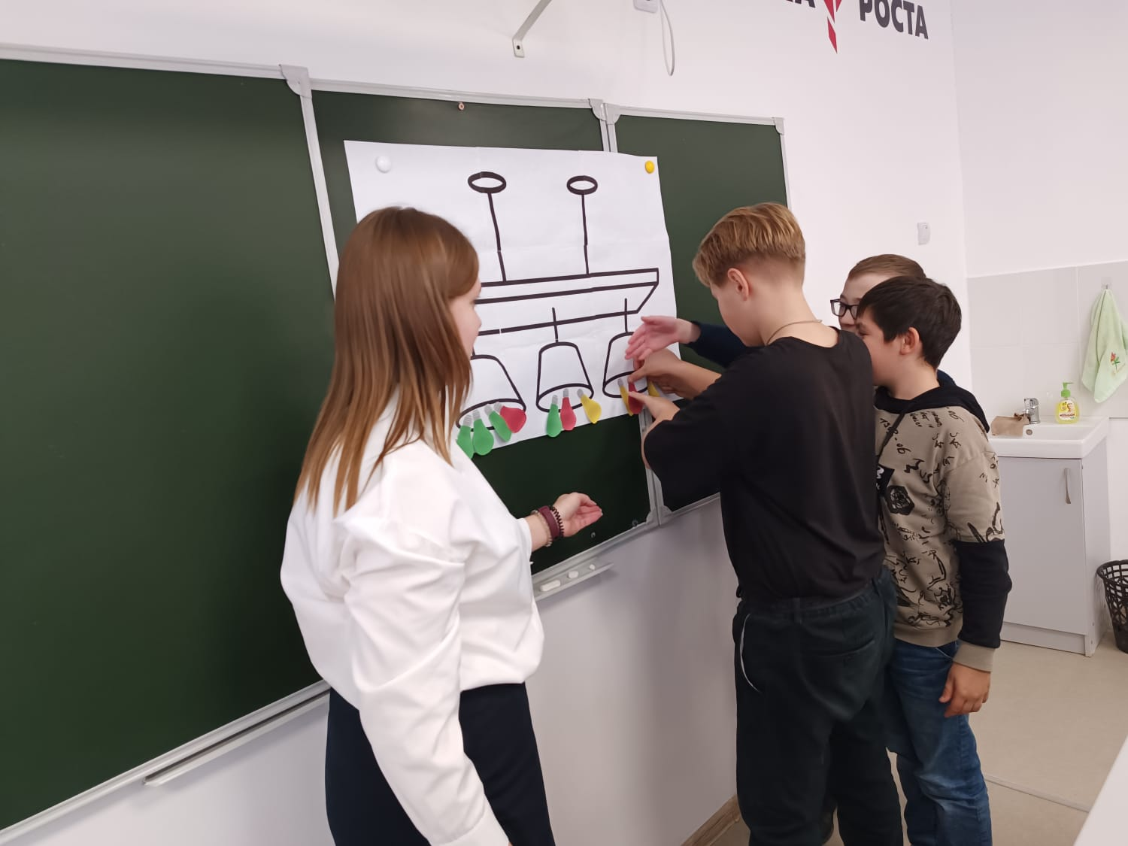
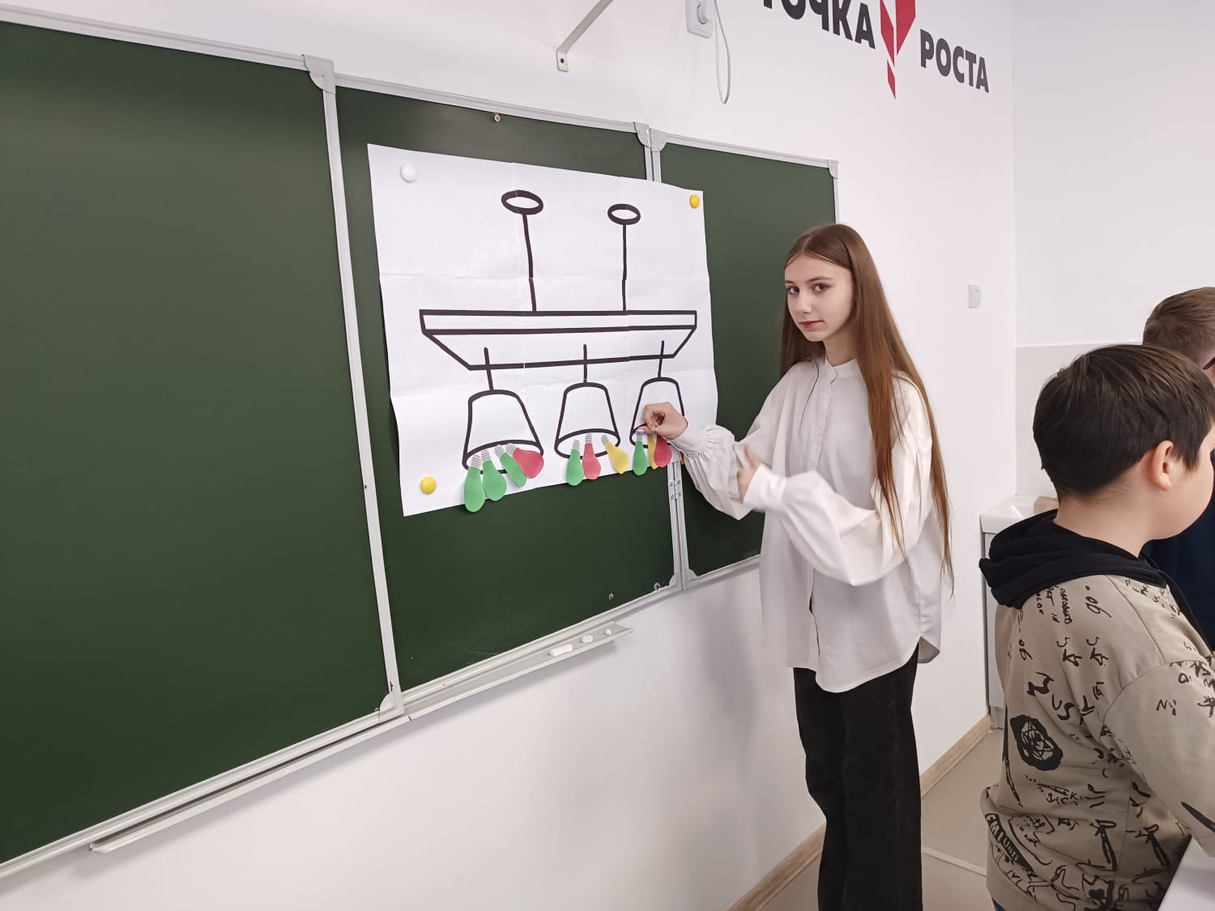
VIII. Рефлексия

Slide 15
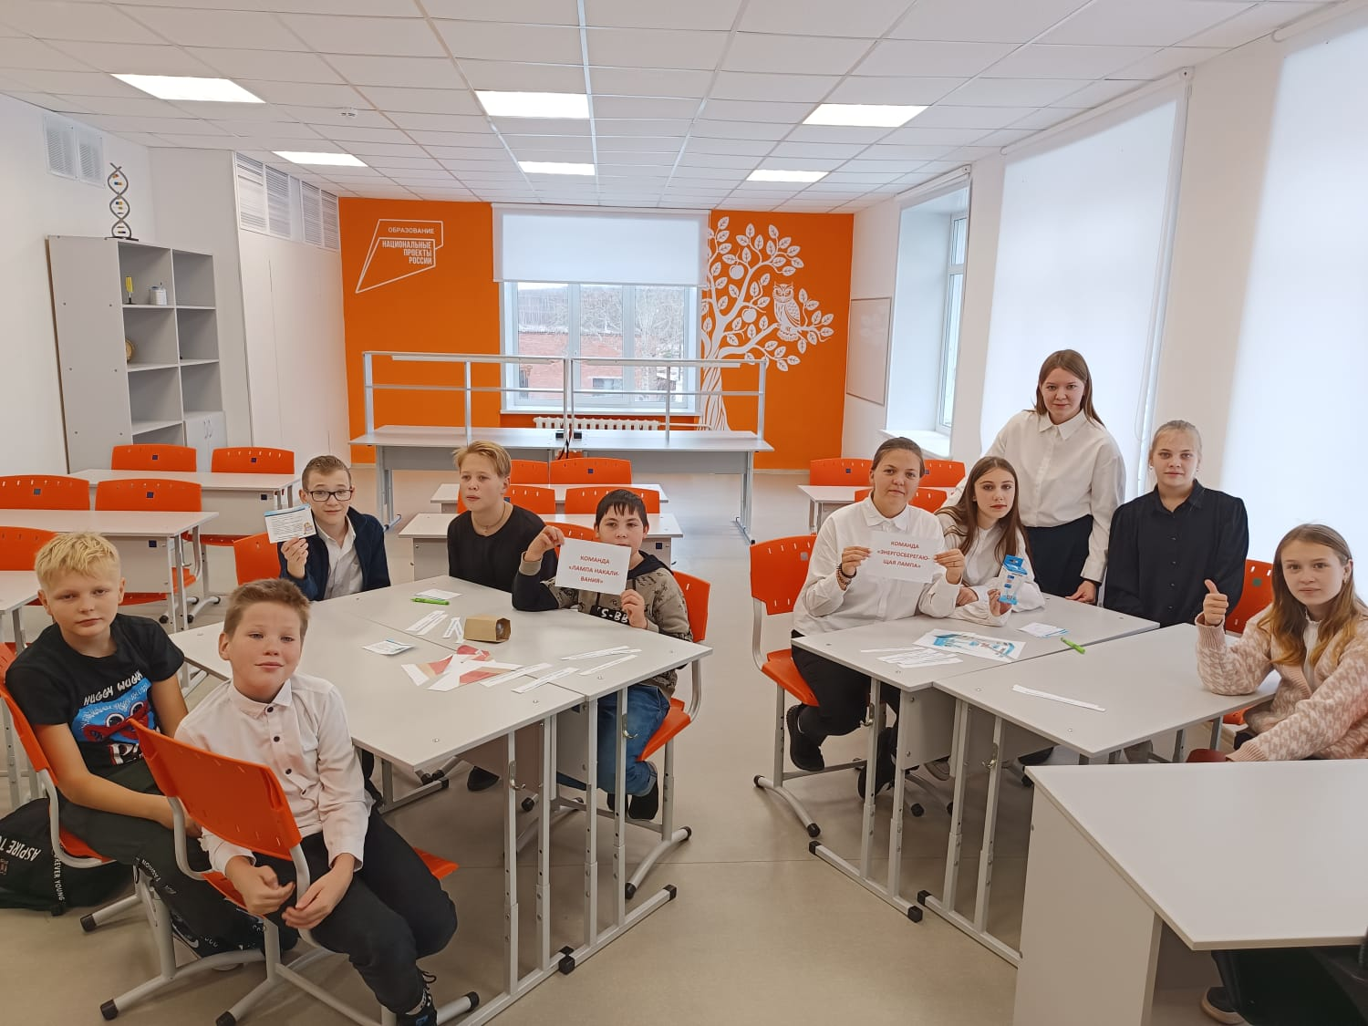
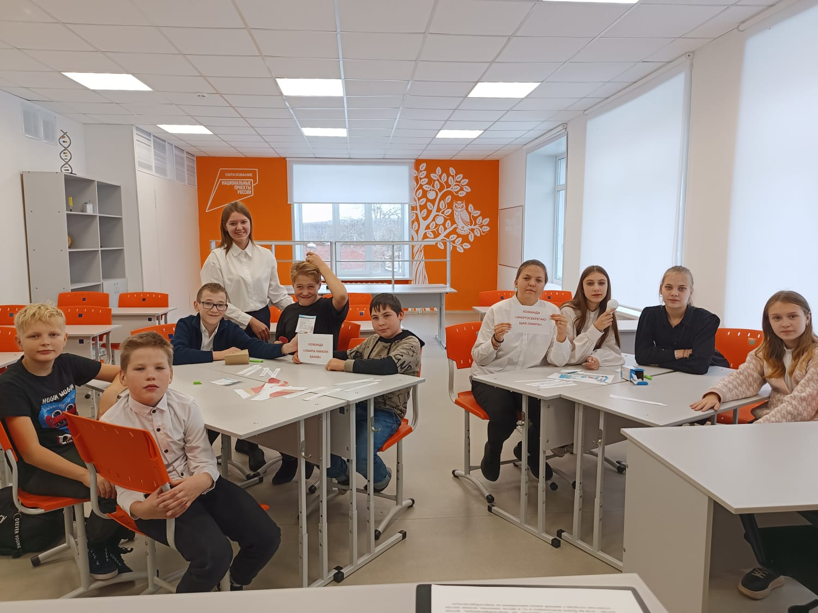
VIII. Рефлексия

Slide 16
КРАТКИЙ АНАЛИЗ УРОКА
Занятие по теме: 2 октября – День «Замени обычную лампочку на энергосберегающую» был проведен 3 октября 2023 года в 7-8 классах педагогом Ерондаевой Ю. В.
Занятие было построено в соответствии с его типом. Каждый этап был нацелен на достижение определённого результата.
Все поставленных цели были достигнуты, всё удалось.
Учебный материал урока соответствовал принципу научности, доступности и был посилен для обучающихся данных классов. Учебная информация была привлекательна для обучающихся (просмотр видео, расчет электроэнергии). За счёт привлекательности содержания заданий и подачи учебного материала, повысились возможности учеников в достижении поставленных целей на уроке.
Занятие прошло эффективно, запланированный объём был выполнен. Интенсивность урока была оптимальной с учётом физических и психологических особенностей учеников.

